Slide 1
Arduino Basics
Ардуино осноВИ
Част 4
gevelichkov@gmail.com

Slide 2
Съдържание
Бутон
Pull Up / Pull Down резистор
Бутон Debounce
Серийна комуникация
Управление със серийна комуникация
Аналогово цифрово преобразуване
Потенциометър и делител на напрежение

Slide 3
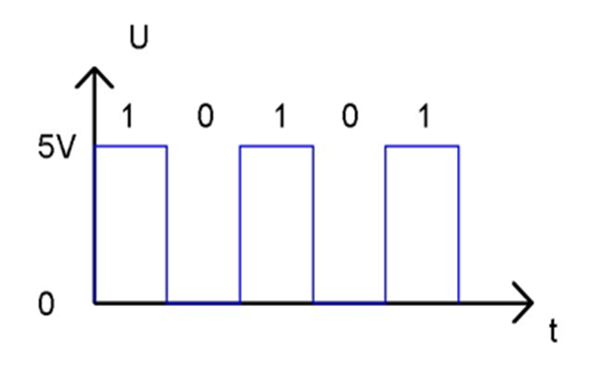
Нива на цифровия сигнал

Slide 4
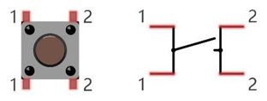
Бутон и проблемите с него

Slide 5
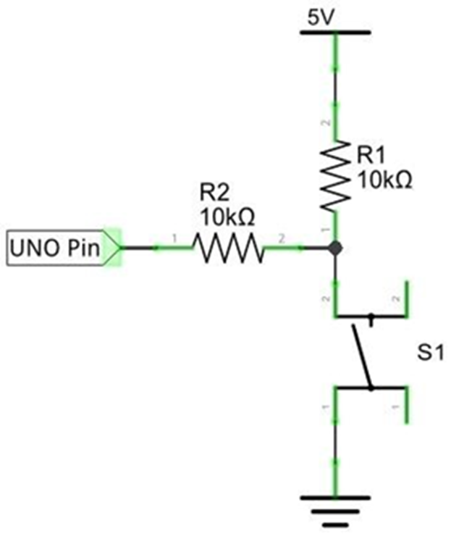
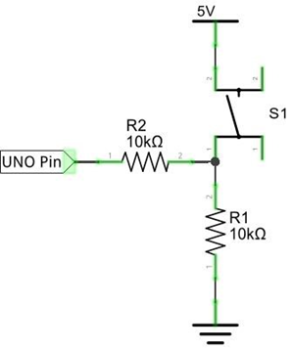
Схема на свързване на бутон и нива

Slide 6
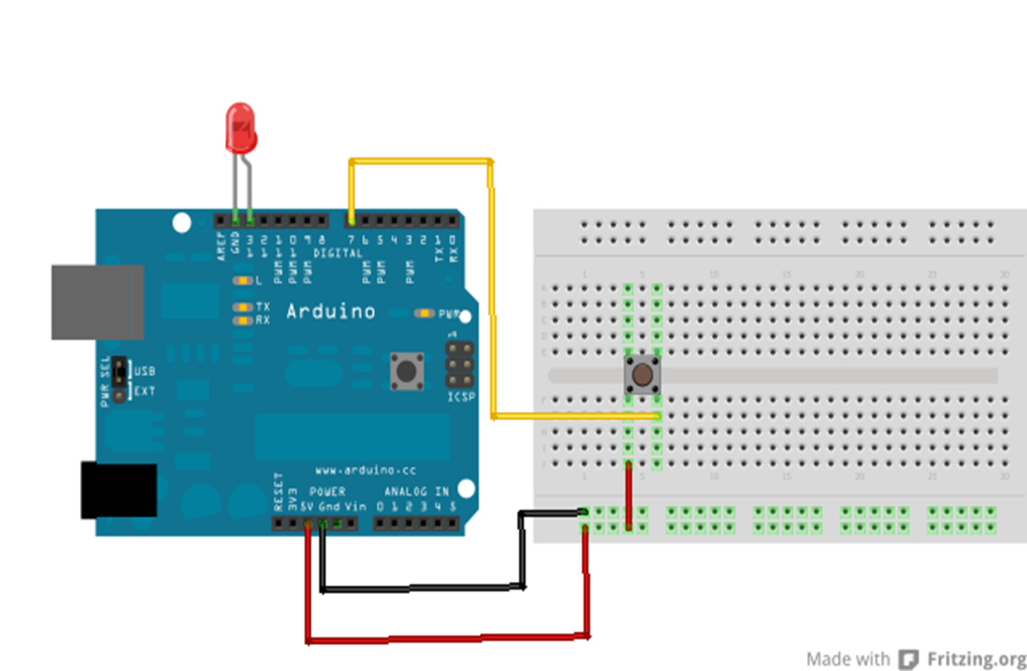

Свързване на бутон / неправилно

Slide 7
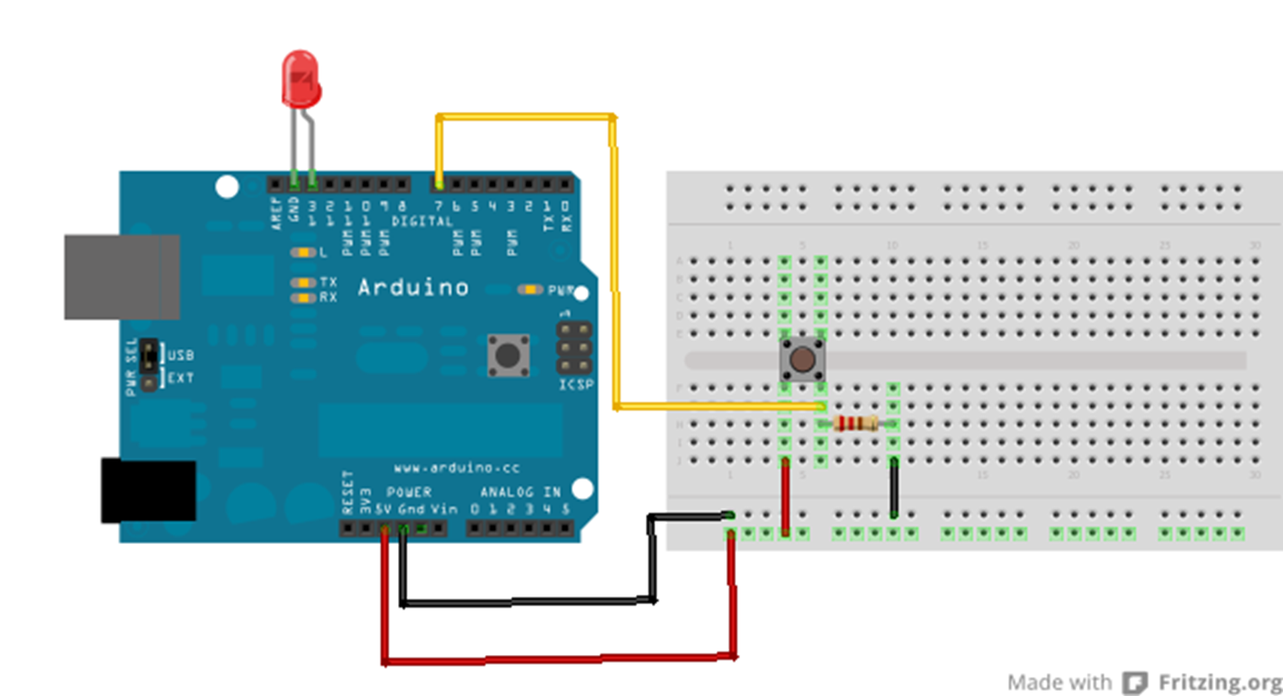

Свързване на бутон / правилно

Slide 8
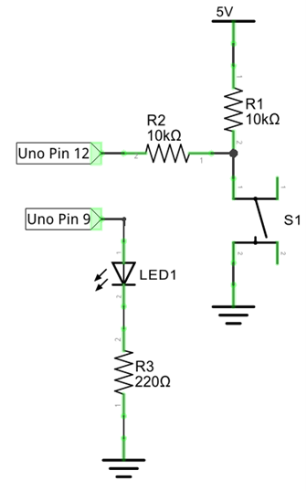
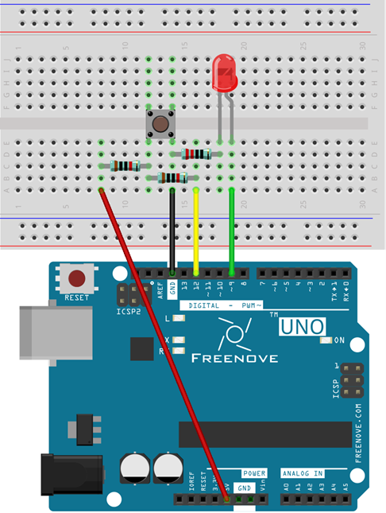
Задача 1

Slide 9
Код на задача 1
int buttonPin = 12; // the number of the push button pin
int ledPin = 9; // the number of the LED pin
void setup() {
pinMode(buttonPin, INPUT); // set push button pin into input mode pinMode(ledPin, OUTPUT); // set LED pin into output mode
}
void loop() {
if (digitalRead(buttonPin) == HIGH) // if the button is not pressed digitalWrite(ledPin, LOW); // switch off LED
else // if the button is pressed
digitalWrite(ledPin, HIGH); // switch on LED
}

Slide 10
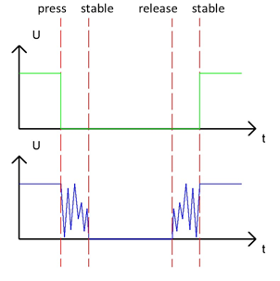
Бутон Debounce
Решава проблема с продължително натискане на бутона, когато искаме да отчетем само един клик
Ideal state
virtual state

Slide 11
Код на debounce
int buttonPin = 12; // the number of the push button pin
int ledPin = 9; // the number of the LED pin
boolean isLighting = false; // define a variable to save the state of LED
void setup() {
pinMode(buttonPin, INPUT); // set push button pin into input mode
pinMode(ledPin, OUTPUT); // set LED pin into output mode
}
void loop() {
if (digitalRead(buttonPin) == LOW) { // if the button is pressed
delay(10); // delay for a certain time to skip the bounce
if (digitalRead(buttonPin) == LOW) { // confirm again if the button is pressed
reverseLED(); // reverse LED
while (digitalRead(buttonPin) == LOW); // wait for releasing
delay(10); // delay for a certain time to skip bounce when the button is released
}
}
}
void reverseLED() {
if (isLighting) { // if LED is lighting,
digitalWrite(ledPin, LOW); // switch off LED
isLighting = false; // store the state of LED
}
else { // if LED is off,
digitalWrite(ledPin, HIGH); // switch LED
isLighting = true; // store the state of LED
}
}

Slide 12
Серийна комуникация

Slide 13
Код Вариант 1
int counter = 0; // define a variable as a data sending to serial port
void setup() {
Serial.begin(9600); // initialize the serial port, set the baud rate to 9600
Serial.println("UNO is ready!"); // print the string "UNO is ready!"
}
void loop() {
// print variable counter value to serial
Serial.print("counter:"); // print the string "counter:"
Serial.println(counter); // print the variable counter value
delay(500); // wait 500ms to avoid cycling too fast
counter++; // variable counter increases 1
}

Slide 14
Код Вариант 2
char inChar; // define a variable to store characters received from serial port
void setup() {
Serial.begin(9600); // initialize serial port, set baud rate to 9600
Serial.println("UNO is ready!"); // print the string "UNO is ready!"
}
void loop() {
if (Serial.available()) { // judge whether data has been received
inChar = Serial.read(); // read one character
Serial.print("UNO received:"); // print the string "UNO received:"
Serial.println(inChar); // print the received character
}
}

Slide 15
Код Вариант 3
char inChar; // define a variable to store character received from serial port
int counter = 0; // define a variable as the data sent to Serial port
void setup() {
Serial.begin(9600); // initialize serial port and set baud rate to 9600
Serial.println("UNO is ready!"); // print the string "UNO is ready!"
}
void loop() {
// Print value of variable counter to serial
Serial.print("counter:"); // print the string "counter:"
Serial.println(counter); // print the value of variable "counter"
delay(1000); // wait 1000ms to avoid cycling too fast
counter++; // variable "counter" increases 1
}
void serialEvent() {
if (Serial.available()) { // judge whether the data has been received
inChar = Serial.read(); // read one character
Serial.print("UNO received:"); // print the string "UNO received:"
Serial.println(inChar); // print the received character
}
}

Slide 16
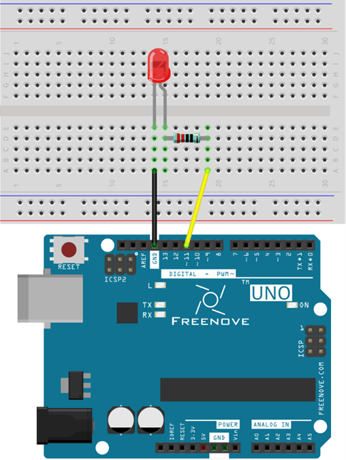
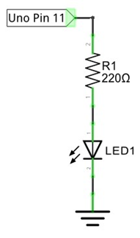
Задача 2

Slide 17
Код със серийно управление
int inInt; // define a variable to store the data received from serial
int counter = 0; // define a variable as the data sending to serial
int ledPin = 11; // the number of the LED pin
void setup() {
pinMode(ledPin, OUTPUT); // initialize the LED pin as an output
Serial.begin(9600); // initialize serial port, set baud rate to 9600
Serial.println("UNO is ready!"); // print the string "UNO is ready!"
}
void loop() {
if (Serial.available()) { // judge whether the data has been received
inInt = Serial.parseInt(); // read an integer
Serial.print("UNO received:"); // print the string "UNO received:"
Serial.println(inInt); // print the received character
// convert the received integer into PWM duty cycle of ledPin port
analogWrite(ledPin, constrain(inInt, 0, 255));
}

Slide 18
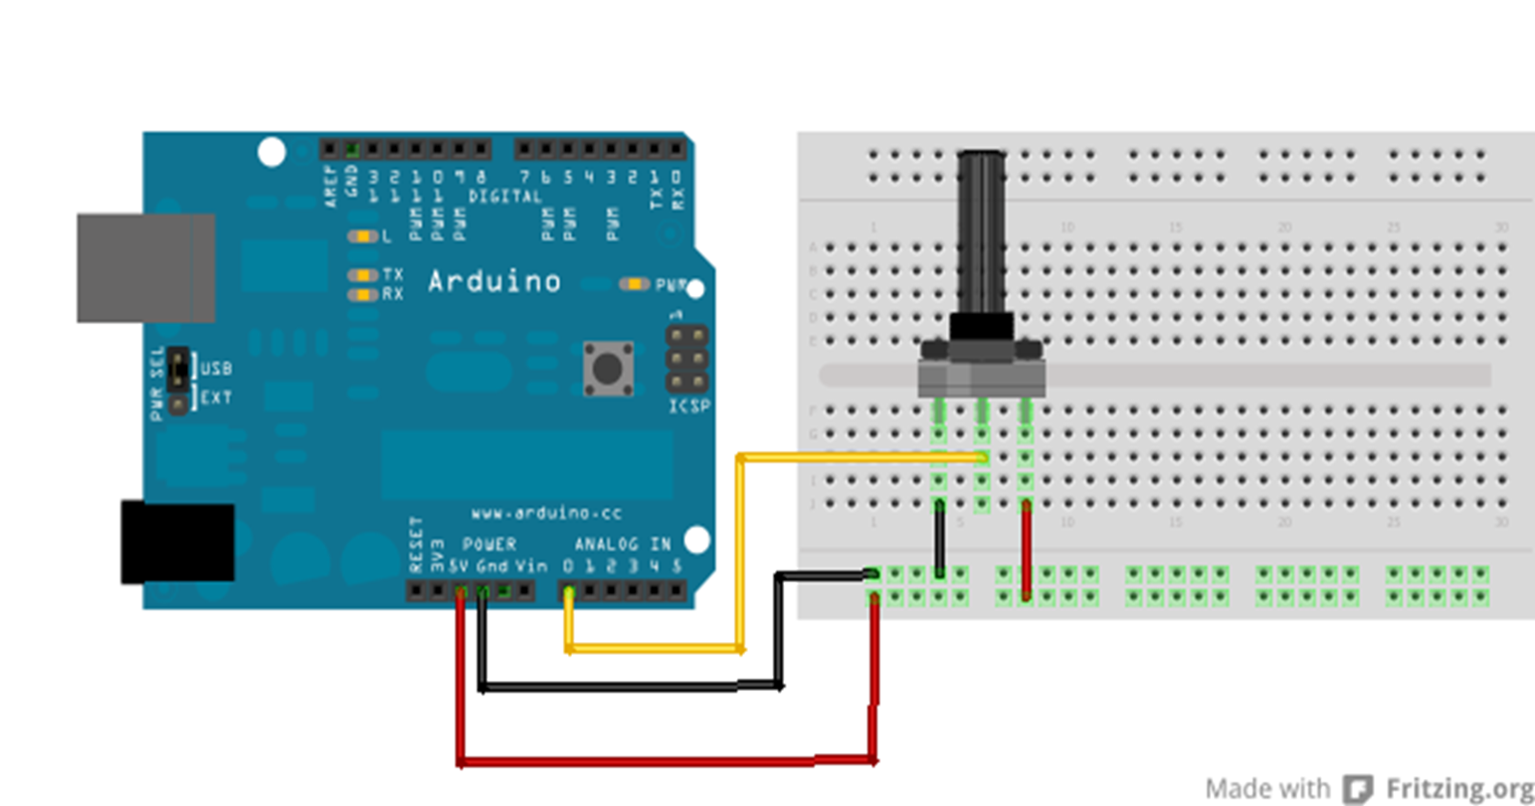
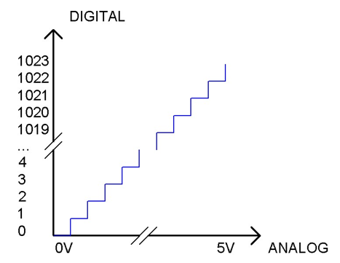
Аналогово цифров преобразувател (ацп - adc)
10-битово АЦП (0 - 1023)

Slide 19
Analog read
analogRead(„номер на пин“);
Номер на пин – номер на алалогов пин на ардуиното
Получена стойност – от 0 до 1023
map(value, fromLow, fromHigh, toLow, toHigh)
Тази функция се използва за пренареждане на стойност, която ще върне нова стойност, чийто процент в исканото на toLow - toHigh е равен на процента от "стойност", използвана в диапазона fromLow - formHigh. Такава като 1 е в диапазона от 0-1 e максималната, а максималната стойност в обхвата 0-2 е 2, тоест картата на резулттна стойност (1, 0, 1, 0, 2) е 2.

Slide 20
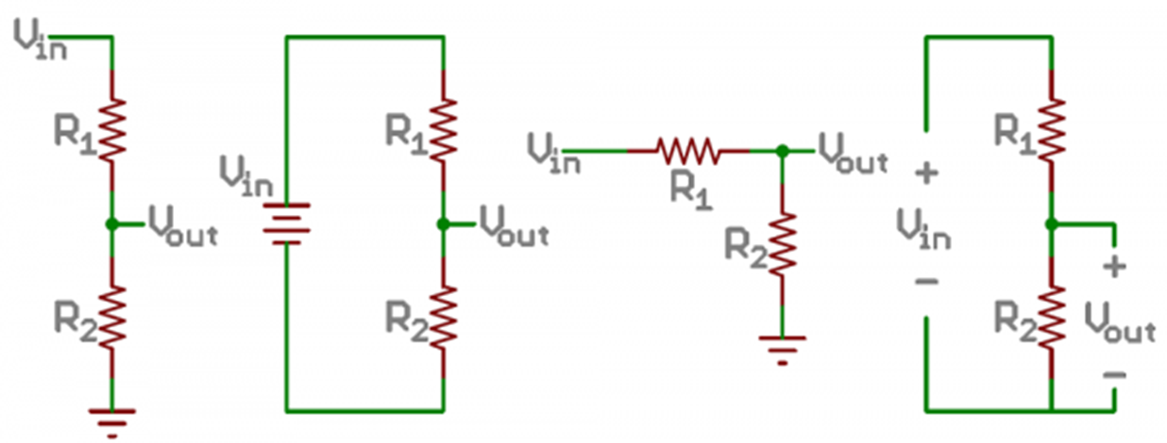
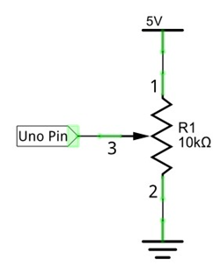
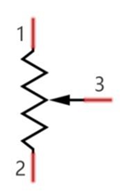
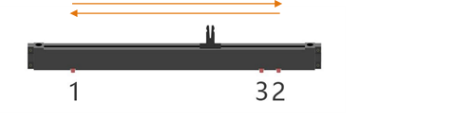
Потенциометър и делител на напрежение

Slide 21
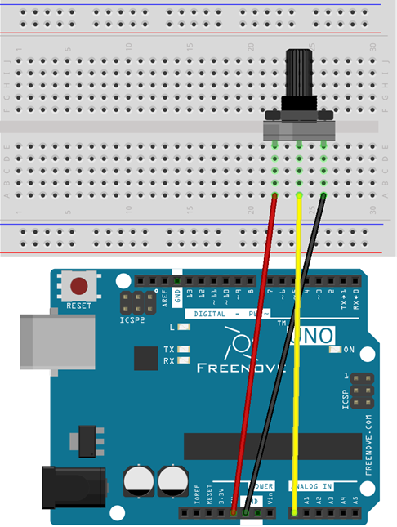
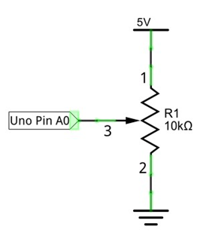
Задача 3

Slide 22
КОД задача 3
int adcValue; // Define a variable to save ADC value
float voltage; // Define a variable to save the calculated voltage value
void setup() {
Serial.begin(9600); // Initialize the serial port and set the baud rate to 9600
Serial.println("UNO is ready!"); // Print the string "UNO is ready!"
}
void loop() {
adcValue = analogRead(A0); // Convert analog of A0 port to digital
voltage = adcValue * (5.0 / 1023.0);// Calculate voltage according to digital
// Send the result to computer through serial
Serial.print("convertValue:");
Serial.println(adcValue);
Serial.print("Voltage:"); Serial.println(voltage); delay(500);
}

Slide 23

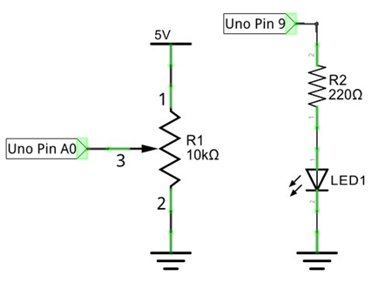
Задача 4

Slide 24
КОД ДИМИРАНЕ с потенциометър
int adcValue; // Define a variable to save the ADC value
int ledPin = 9; // Use D9 on Freenove UNO to control the LED
void setup() {
pinMode(ledPin, OUTPUT); // Initialize the LED pin as an output
}
void loop() {
adcValue = analogRead(A0); // Convert the analog of A0 port to digital
// Map analog to the 0-255 range, and works as PWM duty cycle of ledPin port
analogWrite(ledPin, map(adcValue, 0, 1023, 0, 255));
}

Slide 25

Поздравления ! ! ! вече сте четири крачкИ напред ;)

Slide 26
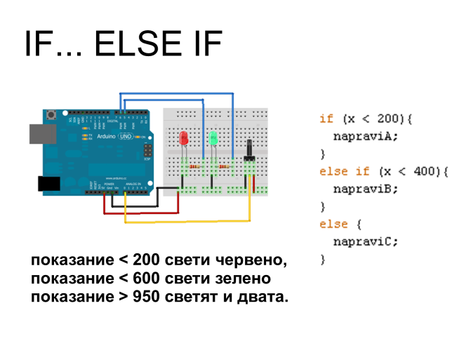
Домашна работа

Slide 27
ПРавила за безопасност ! ! !

